Slide 1
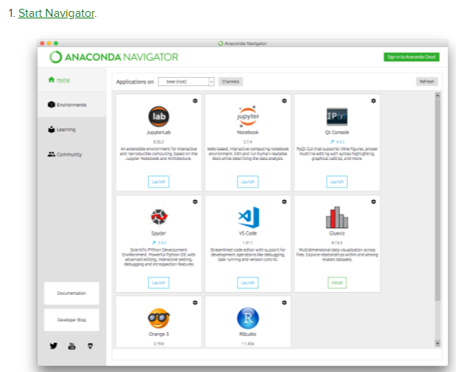
Korzystanie z języka programowania R w Jupyter Notebook
Sposób 1.

Slide 2
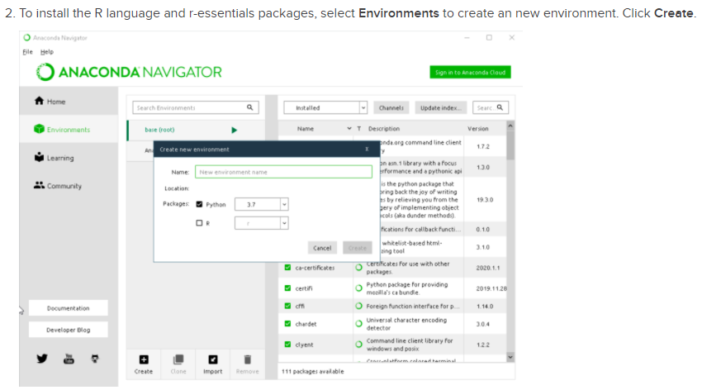

Slide 3
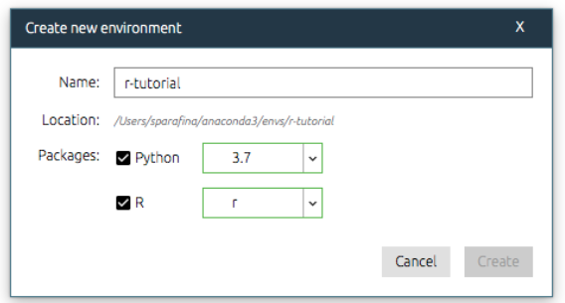
Nazwij środowisko: "r-tutorial", "R", inne. Obok pozycji Packages wybierz pozycję Python 3.9 i R. Wybierz wersję języka R z menu rozwijanego. Kliknij przycisk Create.

Slide 4
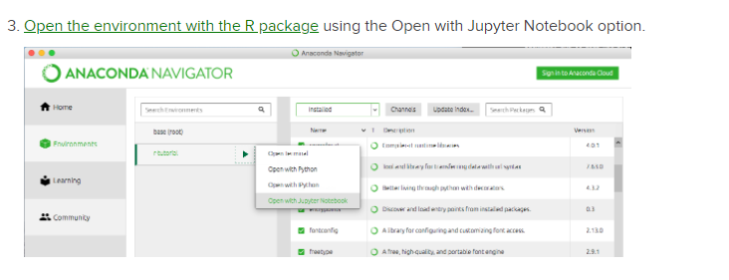
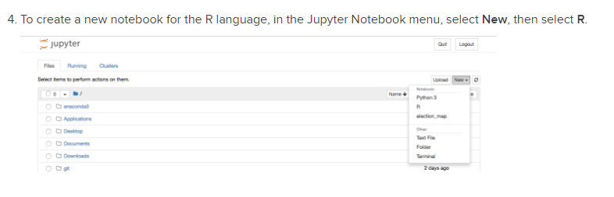

Slide 5
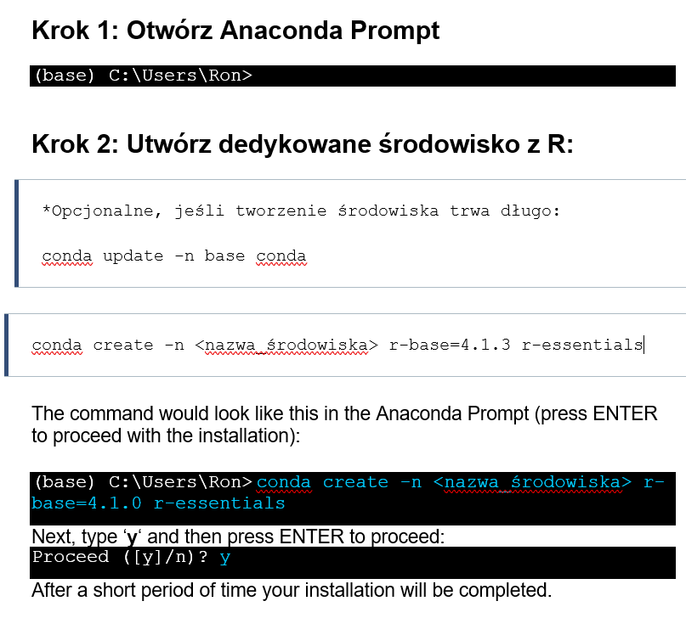
Sposób 2.

Slide 6
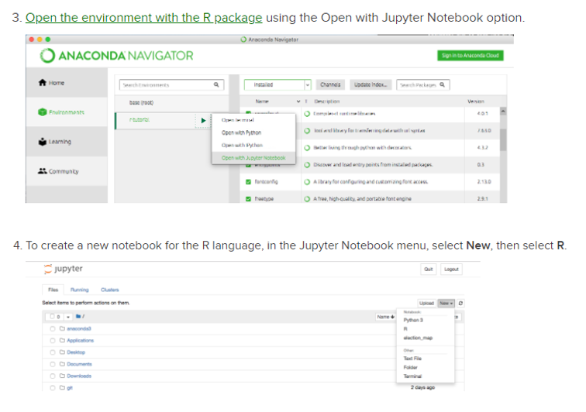
Aktywuj środowisko w zakładce Environments w Anaconda Navigator. Z poziomu Home uruchom Jupyter Notebook, lub tak jak poniżej:

Slide 7
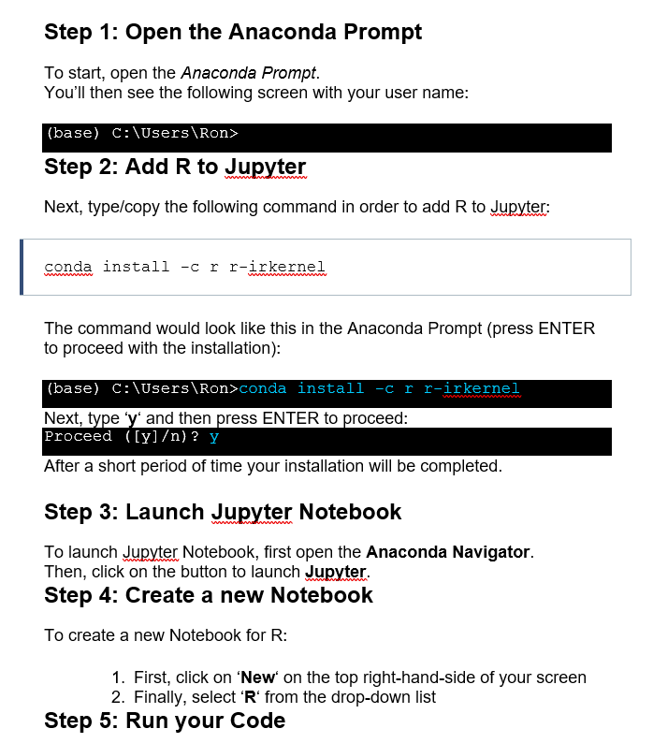
Sposób 3.

Slide 8
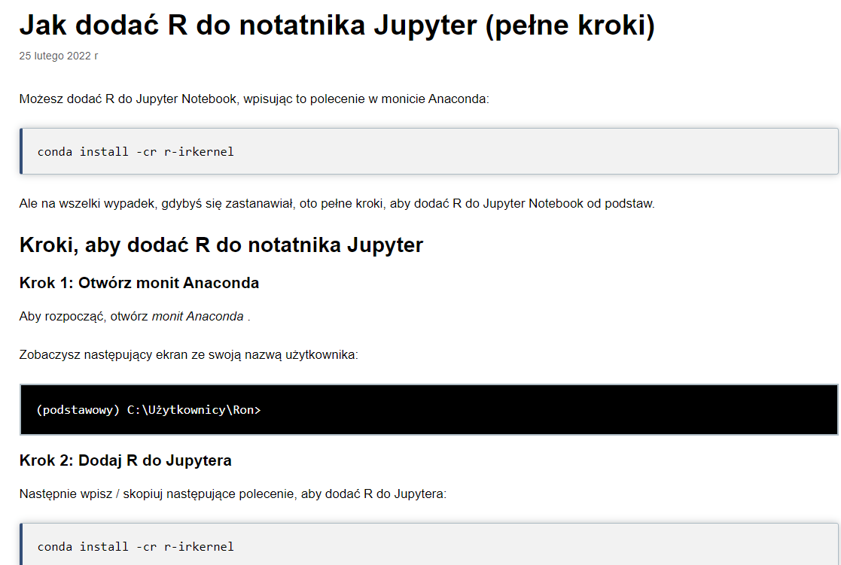

Slide 9
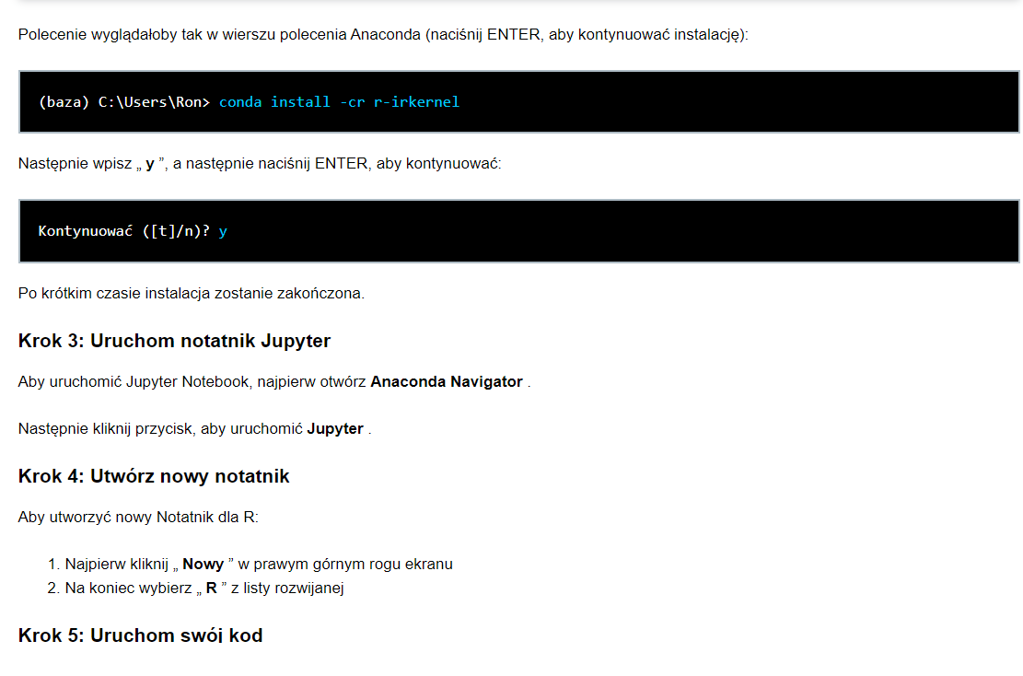

Slide 10
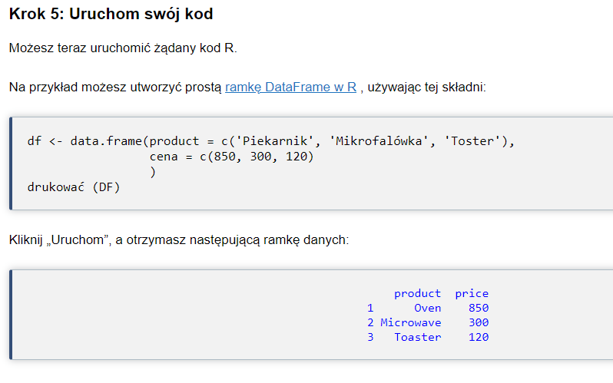

Slide 11

Z Notebooka:
Nazwa biblioteki R
Z prompt :

